Slide 1
Layouts da Retrogames

Slide 2


Apresentação dos layouts da Retrogames
© 2021 RETROGAMES solicitou três layouts para seus sites em formato
desktop;
mobile, e
tablet.
Trata-se de uma página de notícias, especializada em jogos retrô.
Logo mínimo e logo completo da Retrogames

Slide 3
Layout Retrogames
Versão desktop
1920p

Slide 4
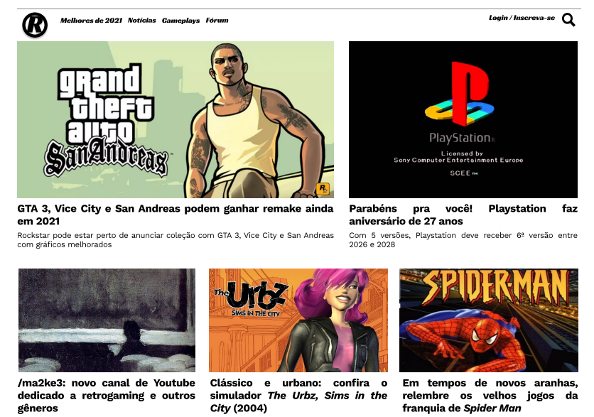
Imagem printscreen de fragmento do layout desktop

Slide 5
Layout Retrogames
Versão mobile
320p

Slide 6
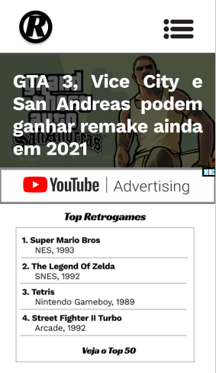
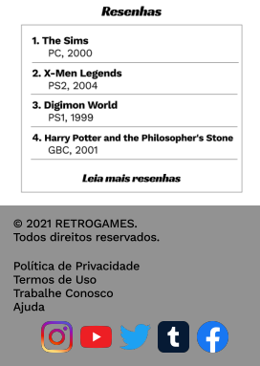
Imagem printscreen de fragmento do layout mobile

Slide 7
Layout Retrogames
Versão tablet
768p

Slide 8
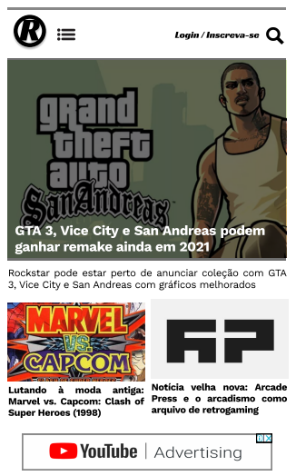
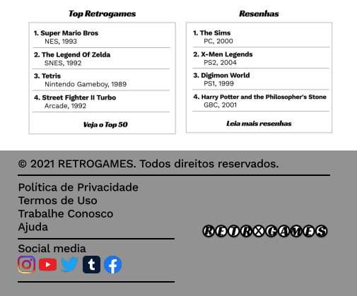
Imagem printscreen de fragmento do layout para tablet

Slide 9
Resultados
Revisão das necessidades do briefing

Slide 10
UX, UI e Design Interativo
De que maneira respondem os sites desenvolvidos a estes princípios

Slide 11
Dificuldades
Dificuldades de desenvolvimento para desktop, tablet e smartphone

